Slide 1

Proveer seguridad a redes empresariales ante ataques DDoS
Pedro arce
Benjamín espinoza
Pablo etcheberry
Vicente olmos
Tel341: simulación de redes

Slide 2
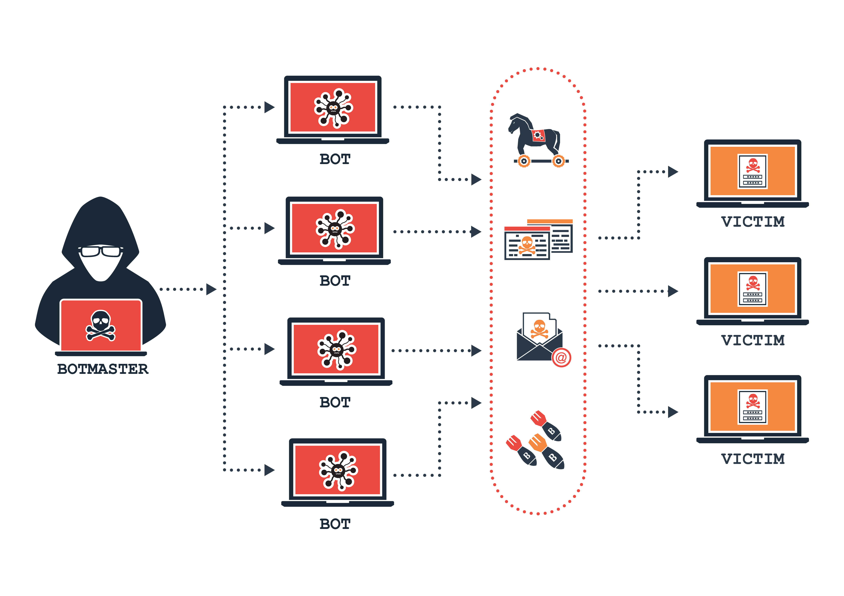
Indice
Descripción del problema.
Descripción del simulador.
Entradas necesarias para el simulador.
Salidas esperadas del simulador.

Slide 3
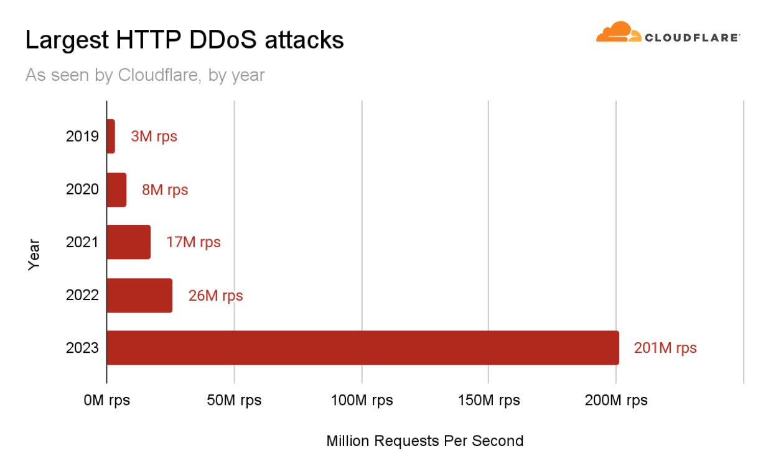
Descripción de problema y de simulador.
Hubo un aumento interanual del 117% y sus sistemas mitigaron automáticamente más de 5,2 millones de ataques HTTP DDoS
Modelar ataques DDoS, analizar la respuesta de la red y ajustar las configuraciones de seguridad

Slide 4
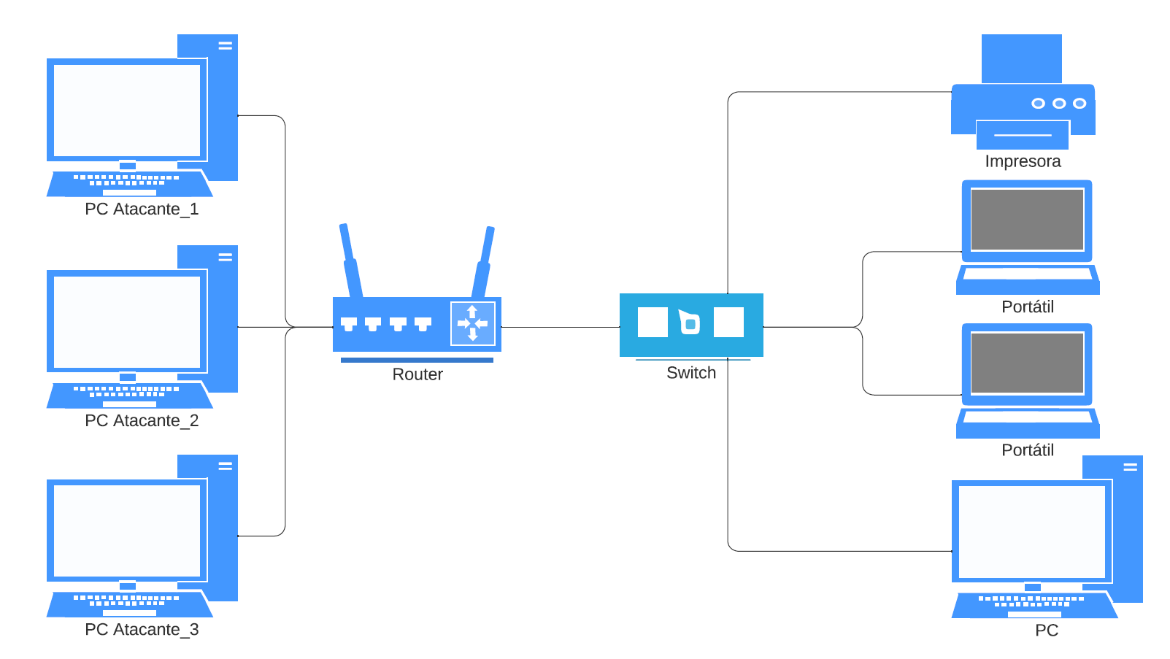
Descripción del simulador
Evaluar y optimizar la resistencia de redes ante ataques DDoS, minimizando la interrupción de servicio, aplicando medidas de seguridad especifica para esa red

Slide 5
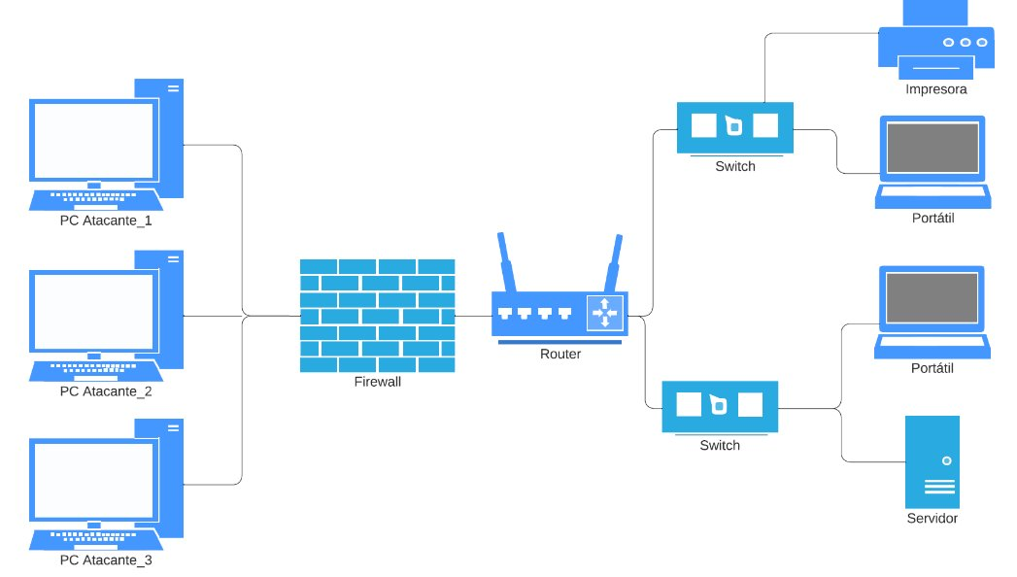
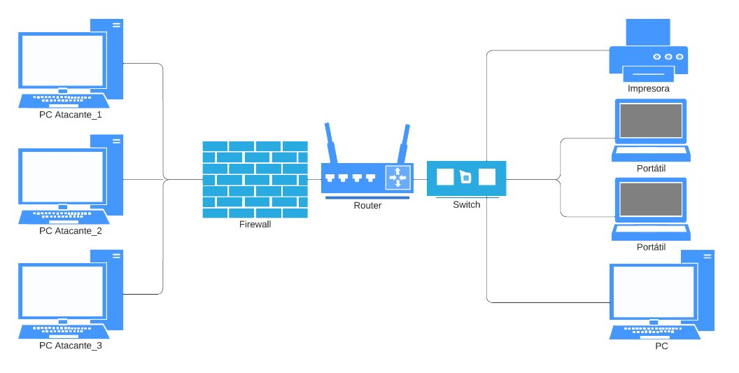

Slide 6

Entradas necesarias para el simulador
Tipo empresa
Cantidad de dispositivos
Cantidad de atacantes
Capacidad de la red
Datos de ataques previos
Seguridad actual

Slide 7


Salidas esperadas del simulador
Tiempo de ataque
Intesidad del ataque
Tiempo de recuperación
Registro de eventos
Comparacion con ataques anteriores

Slide 8
Preguntas

